Slide 1
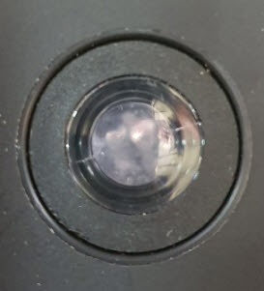
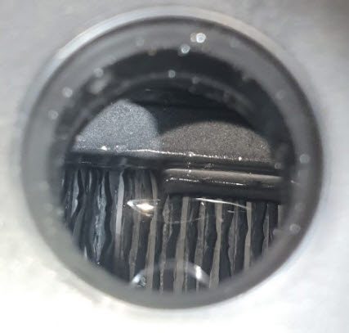
시장정보 통보서 | 작 성 일 | 2020. 03. 12
 | 작성 부서 | 품질경영실 CS팀
 | 점 검 자 | 서부파트 박 성철 책임
불량 유형 | 전해액량 부족 | 발생 일자 | 2020.03.12 | 업 체 명 | 대원 (대리점)
발생 현상 | 대리점 보관품 차량 장착 중 I/D 색상이 흰색으로 확인되어 타 제품으로 교체 후 점검 요청 함. 점검 시 I/D 색상 흰색으로 확인되어 I/D 교체 작업 실시 , I/D 탈거 후 전해액량 확인결과 Starp 이하로 확인 됨.
점검 소견 | 전해액량 부족이 확인된 I/D 셀 외 기타셀에 대해서도 전해액량확인이 필요하며, 원인파악 후 재발방지 방안 수립등 조치가 필요 함
제품 사진
제품명 | GB90L | 제조 일자 | 2019.12.11(J라인)
점검 수량 | 1 EA | 발생 수량 | 1 EA
설치 장소 | 보관품 | 설치 일자 | -
설치 형태 | - | 제품 용도 | -
충전 전압 | - | 내부 저항 | -
AC/DC 전류 | - | 사용 온도 | -
불량 사유 | 전해액량 부족
수신 부서 | 창원 공장 | 품질팀 ( ) / 기술팀 ( ) / 생산팀 ( ) / 기타 ( )
 | 광주 공장 | 품질팀 (● ) / 기술팀 ( ) / 생산팀 (● ) / 기타 ( )
조치 사항 | 보관품 20개 I/D 색상확인 , 초록색 지시 확인
개선 사항

Slide 2
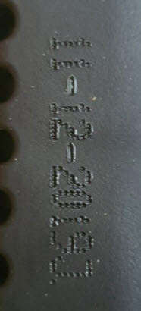
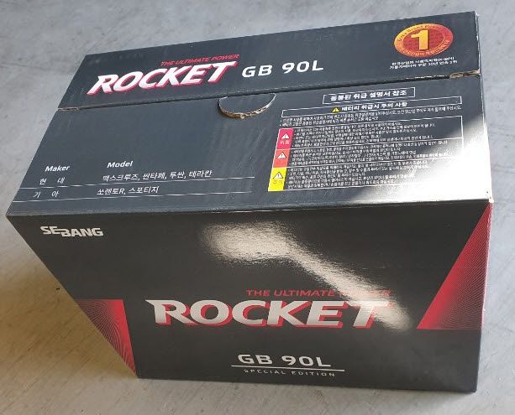
첨부 . 대리점 보관품 전해액량 부족
대리점 보관품
제조 LOT
I/D 흰색
전해액량 부족 (Strap 이하)

